Slide 1




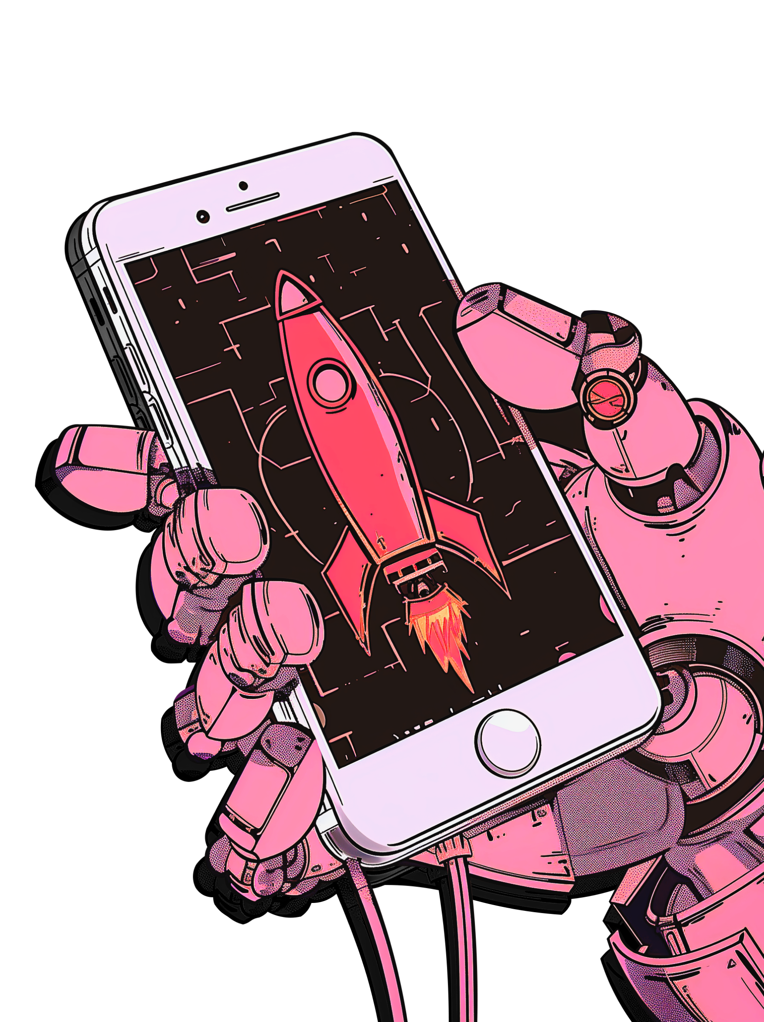


Социальный проект "ЭХО ЗАБОТЫ"»
Проект включает установку автоматов на территории ТГПУ, где студенты могут анонимно выбрать категорию своих переживаний и получить мотивационные аффирмации. Рядом доступны бумага и ручки для записи мыслей, а через автоматы можно получить QR-код для чата с психологом.
ФИО команды:
Арина Петрова, Алина Максимова, Чумаченко Полина, Федощенко Виктор, Бычков Михаил, Воротникова Валерия, Храпова Виктория.

Slide 2
АКТУАЛЬНОСТЬ ИДЕИ
Масштаб решаемой задачи - региональный.
Этот проект стремится сделать психологическую помощь более доступной, неформальной и анонимной, что может значительно улучшить эмоциональное и психическое благополучие студентов.
Современные университеты усиливают внимание к психологическому благополучию студентов, адаптируя услуги под их потребности. Развиваются онлайн-консультации и мобильные приложения для психического здоровья, подчеркивая необходимость инновационных решений.

Slide 3
ЦЕЛЕВАЯ АУДИТОРИЯ
Студенты, в возрасте от 18 до 24 лет
Преподаватели ТГПУ

Slide 4
ПРОБЛЕМА
Проект направлен на решение проблемы психологического благополучия студентов или преподавателей
Студенты стесняются или не имеют возможности напрямую обращаться за профессиональной помощью.
Дорого обращаться к профессионалам
Снижение успеваемости
По резутатам опроса студенты и преподаватели ответили, что основной стресс они испытывают перед сессией

Slide 5
ЦЕННОСТЬ, ЦЕННОСТНОЕ ПРЕДЛОЖЕНИЕ
Мы, социальный проект,
Выгода: Проект направлен на улучшение психо-эмоционального состояния студентов и преподавателей ТГПУ, что отлично влияет на продуктивность и учёбу, способствует уменьшению стресса и личных переживаний, повышению мотивации к учёбе и к жизни.
Отличие: Университеты ныне не имели на практике подобные проекты, проект является уникальным и новаторским.
доказательство Мы провели опрос, который показал, что проблема актуальна среди студентов ТГПУ, где большинство опрошенных ответило, что "Хотели бы получить помощь, но не обращались за ней напрямую". Многие студенты хотят, чтобы в ТГПУ появился наш проект с психологической помощью.

Slide 6
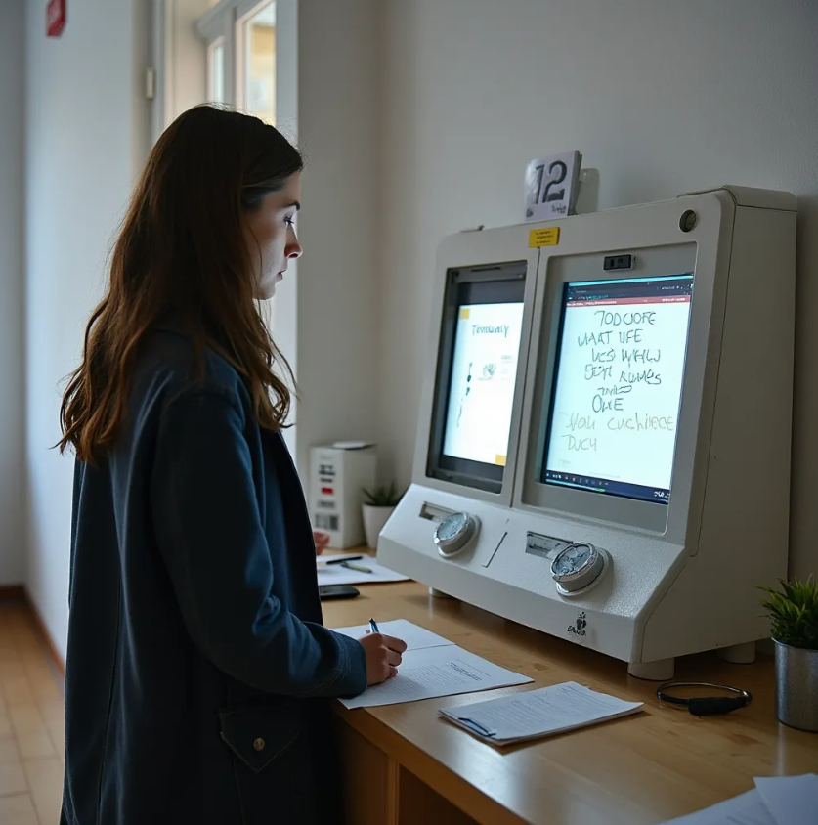
РЕШЕНИЕ
Чёрная будка со шторкой, которая будет закрывать вход. Внутри столик с ящиком, который будет сохранять анонимность студентов, рядом лежат бумажки с ручкой и пуфик. На стенах можно разместить QR-код, который будет переносить студентов на сайт с аффирмацией и психологом.
Студенты получают не только идеи для самосовершенствования, но и возможность проработать свои переживания с психологом.
Проект будет доступным и не только узконаправленным (Только для ТГПУ), но и имеет перспективу распространиться в другие ВУЗы, а в будущем и в различные рабочие офисы.
Студенты могут легко получать доступ к полезным материалам и аффирмациям, не тратя время на поиск информации.
Проект планирует перерабатывать бумагу с специальными чернилами, которые исчезают под действием большой температуры для создания экоручки.
фото, картинка,
схема предполагаемого продукта

Slide 7
РЕШЕНИЕ
ПО для автоматов:
Программное обеспечение, позволяющее пользователям выбирать категории переживаний и отправлять сообщения.
Интерфейс для распечатки QR-кодов и аффирмаций.
Корпус будки:
Металл или прочный пластик для каркаса и внешней оболочки.
Закаленное стекло или акрил для экранов/окна фидбэка. Внутренняя отделка:
Звукоизоляционные материалы.
Электронные компоненты:
Сенсорный экран.
Принтер для печати QR-кодов и аффирмаций. + Считыватель QR-кодов.
Необходимо разработать дизайн и спроектировать 3D чертёж автомата. Разработать ПО, интерфейс. Закупить необходимый материал, создать автомат и протестировать.

Slide 8
РЫНОК
ОПИШИТЕ РЫНОК В 5 ПРЕДЛОЖЕНИЯХ?
Мы работаем на рынке B2C, EduNet
Целевая аудитория студенты и преподаватели ТГПУ .
Стоимость услиги будет составлять 100 рублей.
Нашу услугу купят - 2500 человек.
Мы заработаем 250 тысяч рублей.

Slide 9
КОНКУРЕНТЫ
Конкуренты:
Прямой: Компании услуг психологической помощи (психологи).
Косвенный: Друзья/подруги, семья, которым можно выговориться.
Преимущество - Мы студенты ТГПУ, больше осведомлены о проблемах университета, студентов, и т.д, потому что напрямую вовлечены в жизнь ВУЗа.

Slide 10
БИЗНЕС-МОДЕЛЬ
Наш продукт – услуги психологической помощи и мотивационные аффирмации.
Потребители – студенты и преподаватели ТГПУ
Стоимость услуги будет составлять 100 рублей.
Мы заработаем 250 тысяч рублей.

Slide 11
КОМАНДА СТАРТАПА
АРИНА ПЕТРОВА | ГЕНЕРАТОР ИДЕЙ
АЛИНА МАКСИМОВА | АНАЛИТИК
ПОЛИНА ЧУМАЧЕНКО | ЛИДЕР
ФЕДОЩЕНКО ВИКТОР | МЕНЕДЖЕР
ВОРОТНИКОВА ВАЛЕРИЯ | СЕКРЕТАРЬ
ХРАПОВА ВИКТОРИЯ | СПИКЕР
БЫЧКОВ МИХАИЛ | ДИЗАЙНЕР

Slide 12
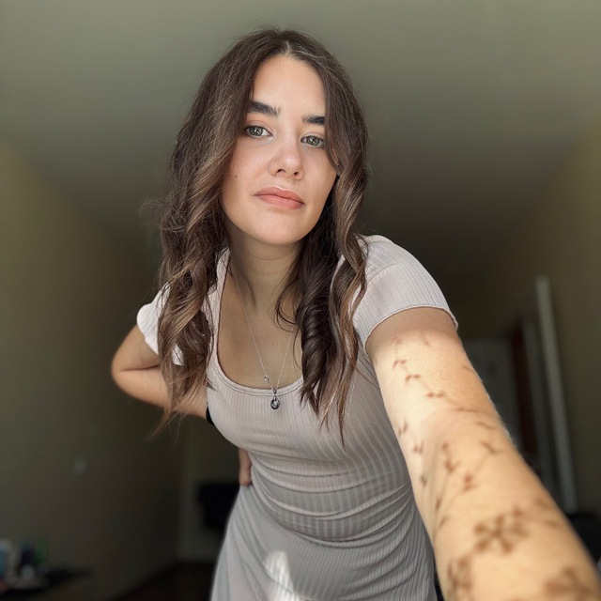
КОНТАКТЫ ЛИДЕРА
Телеграмм: @Poly_chumachenko
ВКонтакте: @polina_chumachenko
Лидер ID: 6235298
Unit ID: U1886280
Номер телефона: +79234187252
Почта: polinachumachenko4@gmail.com

